Slide 1
Display flex

Slide 2
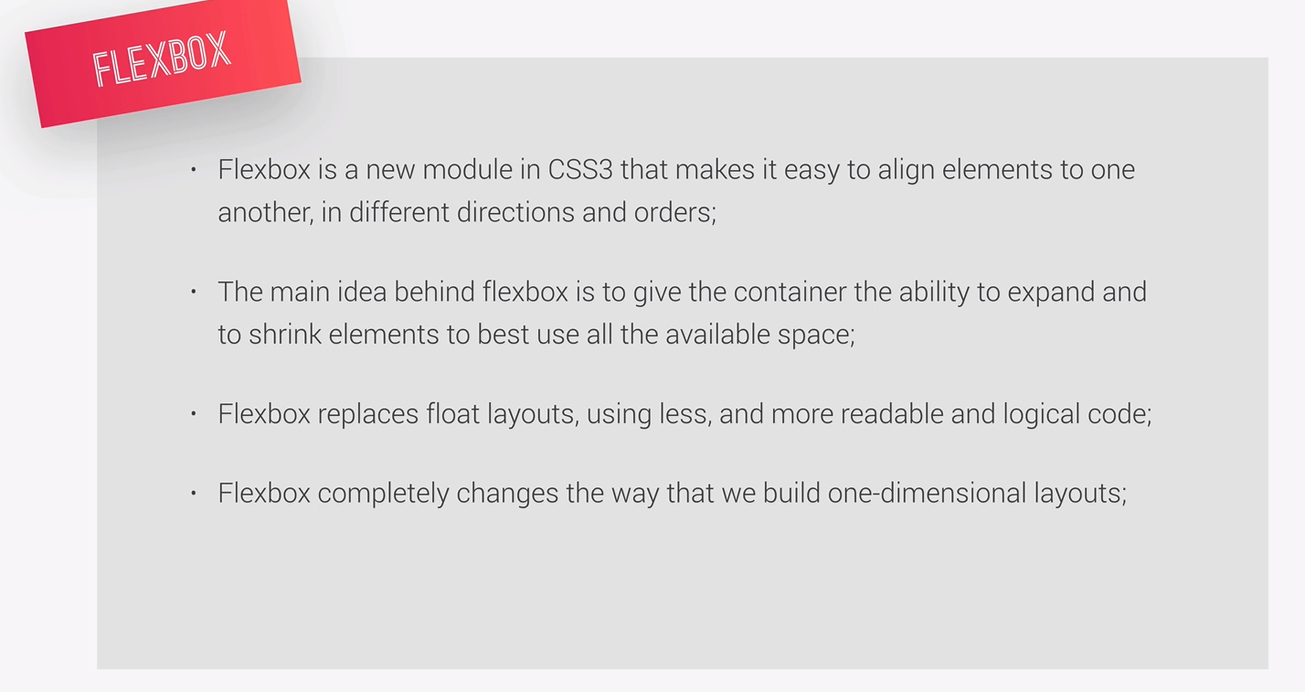

Slide 3
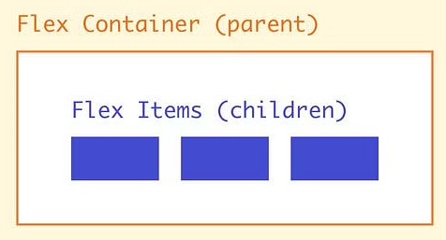
Flexbox
Flexbox pozwala nam zmienić sposób wyświetlania naszych elementów, a korzystanie z niego jest całkiem proste, ponieważ aby użyć flexbox, musimy po prostu dodać display: flex lub inline-flex.
Nadając elementowi (parent) display: flex tworzymy z niego flex container. Dodając do elementu inne, zagnieżdżone elementy (children) stają się one flex items.
https://css-tricks.com/snippets/css/a-guide-to-flexbox/

Slide 4
Właściwości flex container
Możemy zastosować różne właściwości (properties) dla flex container.
flex-direction
flex-wrap
justify-content
align-items

Slide 5
Właściwości flex item
Możemy zastosować różne właściwości (properties) do flex container.
order
flex
align-self

Slide 6
Dostępność w przeglądarkach
display: flex, działa dla większości przeglądarek bez zarzutu.
Wyjątkiem jest Internet Explorer, gdzie nadal występuje sporo błędów podczas używania display: flex.

Slide 7
Main axis vs. Cross Axis
Gdy działamy z flexboxem, mamy do czynienia z dwoma osiami:
main axis - oś główna
cross axis - oś poprzeczna
Main axis jest zdefiniowana przez właściwość flex-direction, a cross axis biegnie prostopadle do niej.

Slide 8
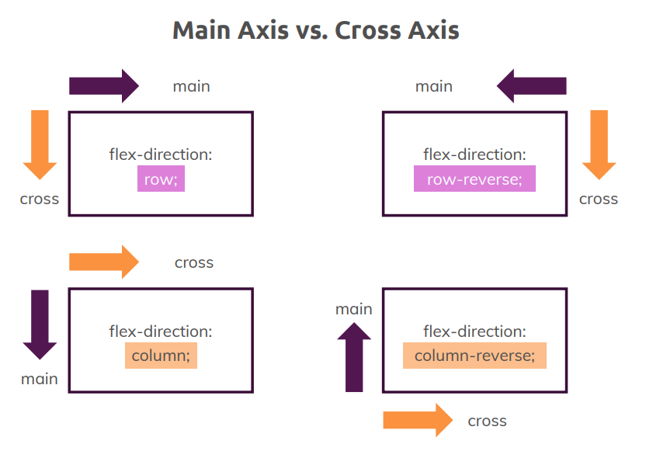

Slide 9
Flex direction
Może mieć 4 wartości:
row
row-reverse
column
column-reverse

Slide 10
Flex wrap
Decyduje czy flex items są zmuszone do bycia w jednej linii czy mogą być przenoszone (zawijane) do następnej jeśli nie mieszczą się w jednej linii.
Właściwości flex-wrap:
nowrap - elementy zostają w jednej linii
wrap - elementy mogą być zawijane
wrap-reverse - tak jak wrap ale kolejność elementów jest odwrócona
flex-wrap.html

Slide 11
flex-flow
Skrócona wersja flex-direction i flex-wrap;
.parent { display: flex; flex-direction: column; flex-wrap: wrap; }
to samo:
.parent { display: flex; flex-flow: column wrap; }

Slide 12
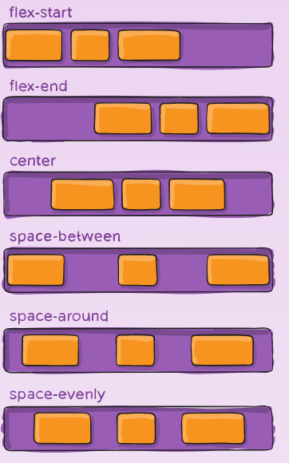
justify content
Definiuje jak rozkładana jest przestrzeń pomiędzy flex items wzdłuż main-axis.
Wartości justify-content:
flex-start
flex-end
center
space-between
space-around
space-evenly
justify-content.html

Slide 13
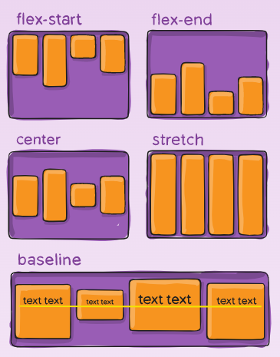
align items
Kontroluje ułożenie flex items wzdłuż cross-axis.
Wartości align-items:
flex-start
flex-end
center
stretch
baseline
align-items.html align-items-baseline.html

Slide 14
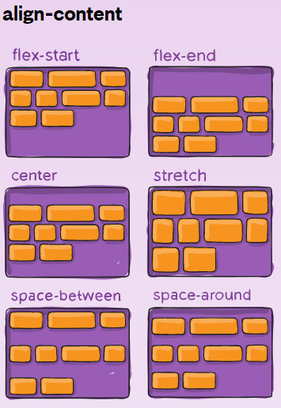
align-content
Ta property pozycjonuje nie elementy, a całe rzędy elementów. Flex container musi mieć flex-wrap: wrap lub flex-wrap: wrap-reverse ustawiony.
align-content.html

Slide 15
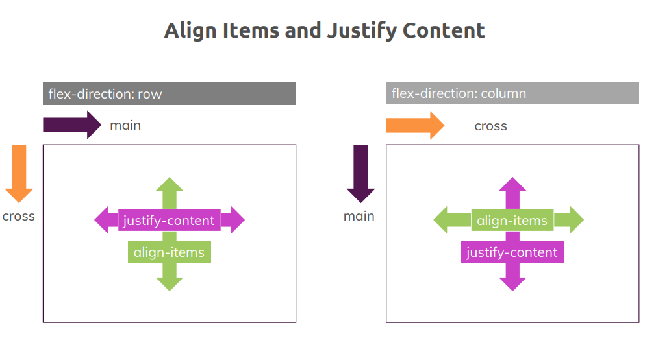

Slide 16
order
Na początku flex items są ułożone zgodnie z tym jak je wpisaliśmy do pliku HTML. Dzięki order możemy zmienić kolejność wybranego flex-item.
Wartość order to liczba całkowita reprezentująca numer w kolejności. Domyślna wartość dla flex item to 0.
order.html

Slide 17
align self
Nadpisuje wartość align-items dla konkretnego flex item. Przypisuje element wzdłuż cross axis.
Wartości:
flex-start
flex-end
center
stretch
align-self.html

Slide 18
flex grow
Określa ile pozostałej przestrzeni w flex container powinno zostać przypisane do flex item.
Domyślnie flex item ma flex-grow ustawiony na 0.
flex-grow.html

Slide 19
flex-shrink
Ustawia w jakim stosunku do innych flex item, konkretny flex item ma się kurczyć wraz ze zmniejszaniem rozdzielczości.
flex-shrink.html

Slide 20
flex basis
Ustawia początkowy rozmiar flex item.
Gdy ustawimy flex-basis: 100%, dostaniemy równe elementy w flex container.
flex-basis.html

Slide 21
flex
flex-grow, flex-shrink i flex-basis można zapisać jako jedno.
.child { flex-grow: 1; flex-shrink: 0; flex-basis: 200px; }
inaczej:
.child { flex 1 0 200px; }

Slide 22
Przykład
flex-menu.html

